Slide 1


1.4 EL ESPACIO GEOGRÁFICO
UN IDAD
1
1.4.2 Categorías de análisis espacial
Escalas de análisis
Categorías de análisis

Slide 2


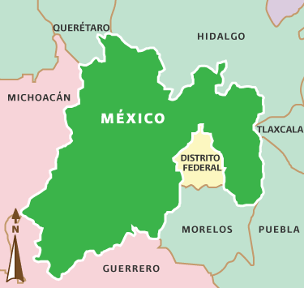
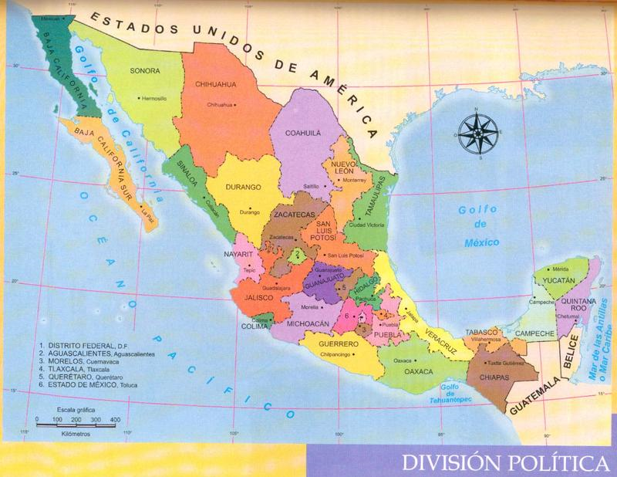


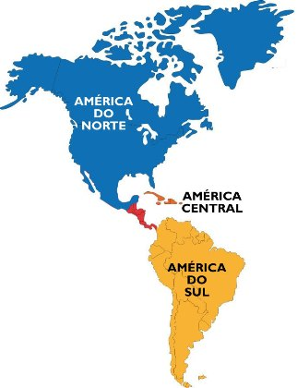

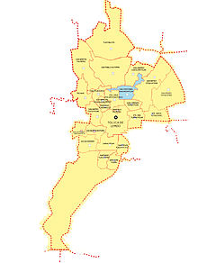




1.4.2 Categorías de análisis espacial
UN IDAD
1
a) Escalas de análisis espacial
BÁSICA O LOCAL
INTERMEDIA
GLOBAL / MUNDIAL
Estatal
Nacional
Casa…
barrio
colonia
localidad
ciudad
CONTINENTAL
MUNICIPIO

Slide 3
1.4.2 Categorías de análisis espacial
b) Categorías de análisis espacial
UN IDAD
1
Espacio percibido
Espacio delimitable
Tipo | Descripción
Paisaje
Paisaje social
Paisaje natural
Tipo | Descripción
Lugar
Medio
Región

Slide 4
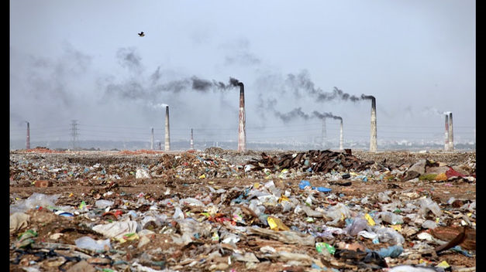

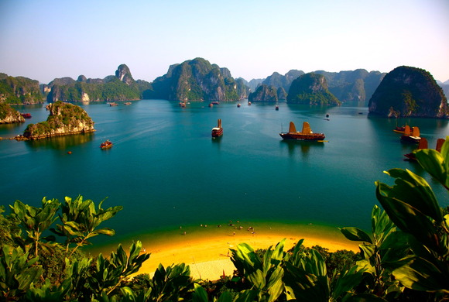
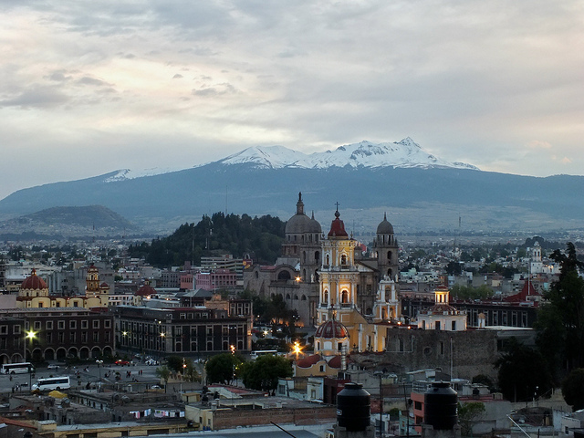
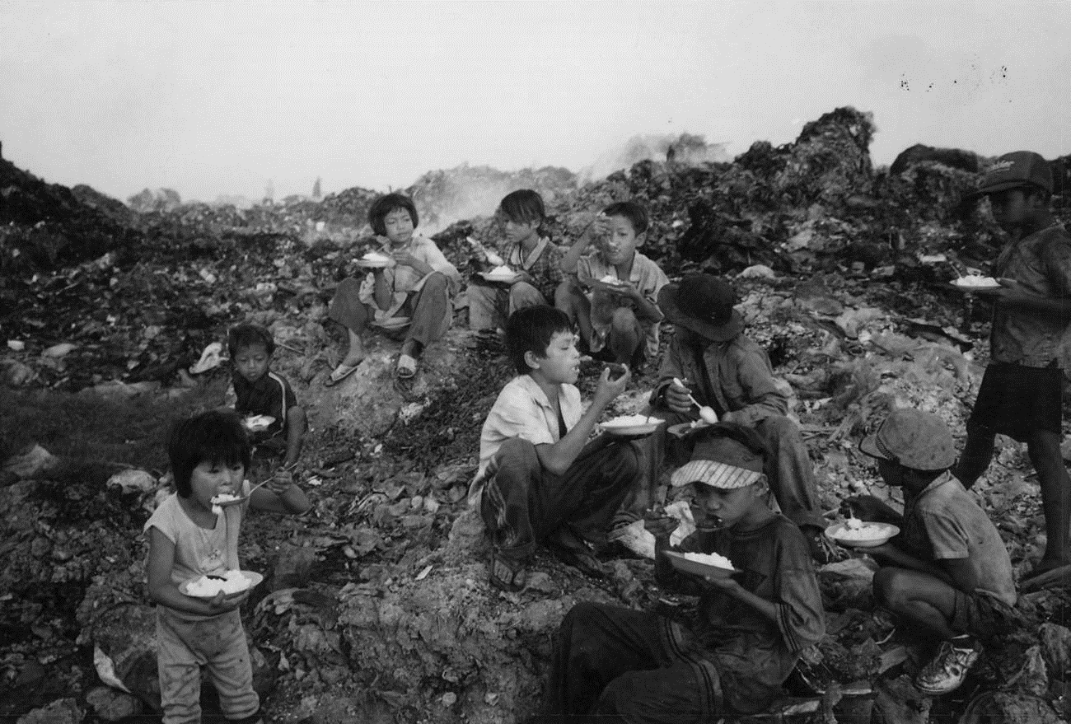







Paisaje
UN IDAD
1
Todo aquello que vemos, todo lo que está al alcance de nuestra vista. Es hasta donde llega nuestro horizonte…
Punto de vista estético
Punto de vista científico
Sensibilidad

Slide 5
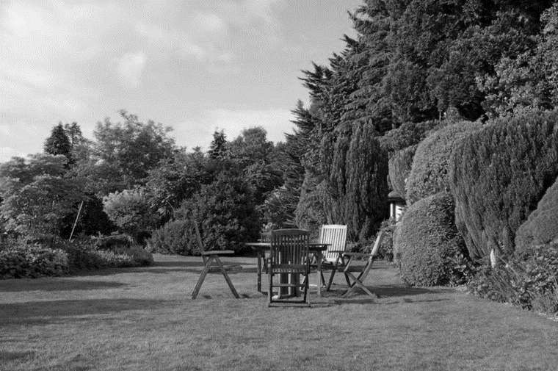
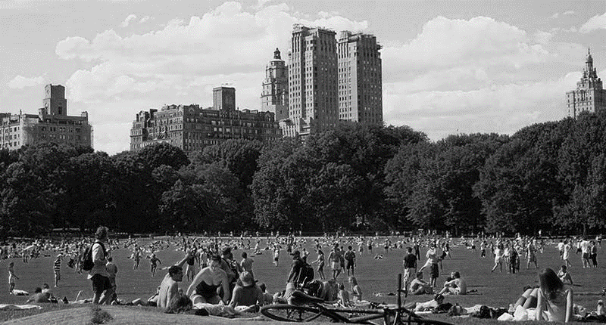
Depende del grado de antropización /artificialización /humanización
UN IDAD
1
Paisaje Natural
Paisaje Social
Escasamente antropizado
Extremadamente humanizado

Slide 6
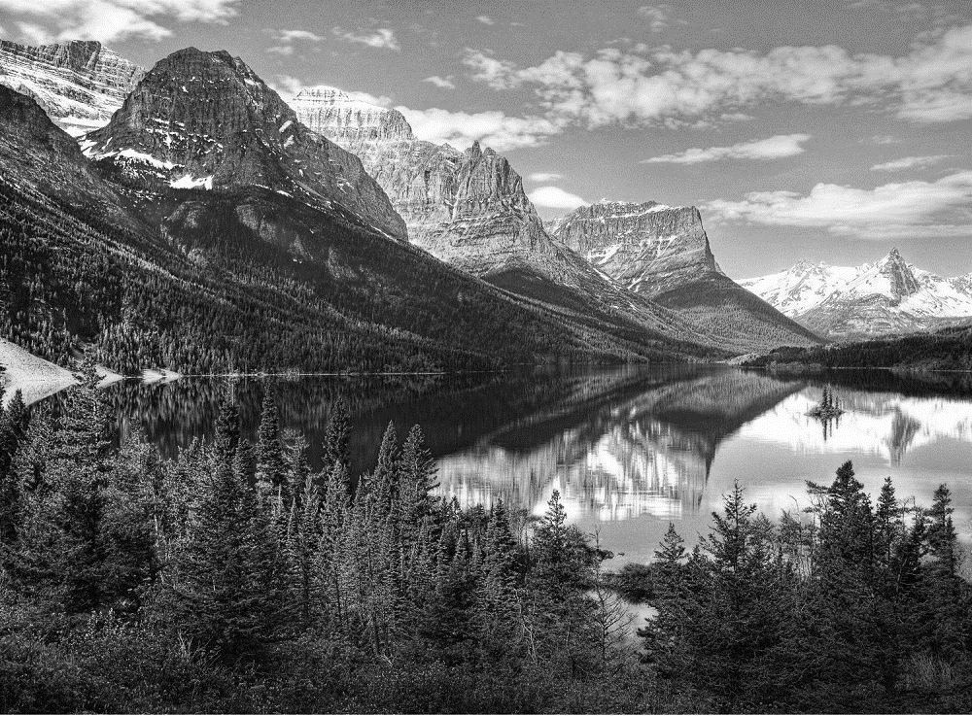
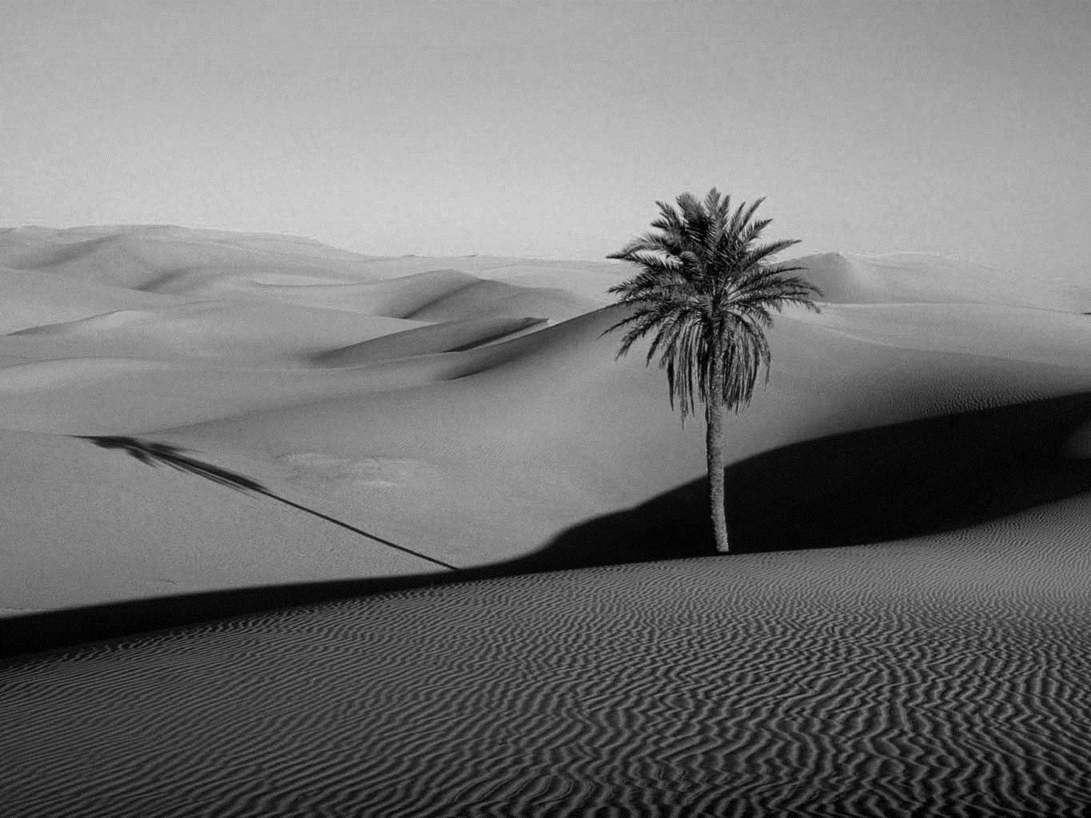
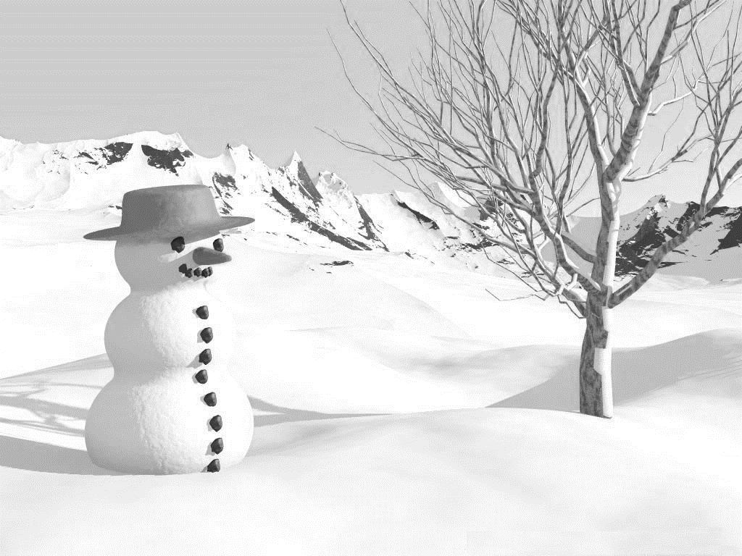
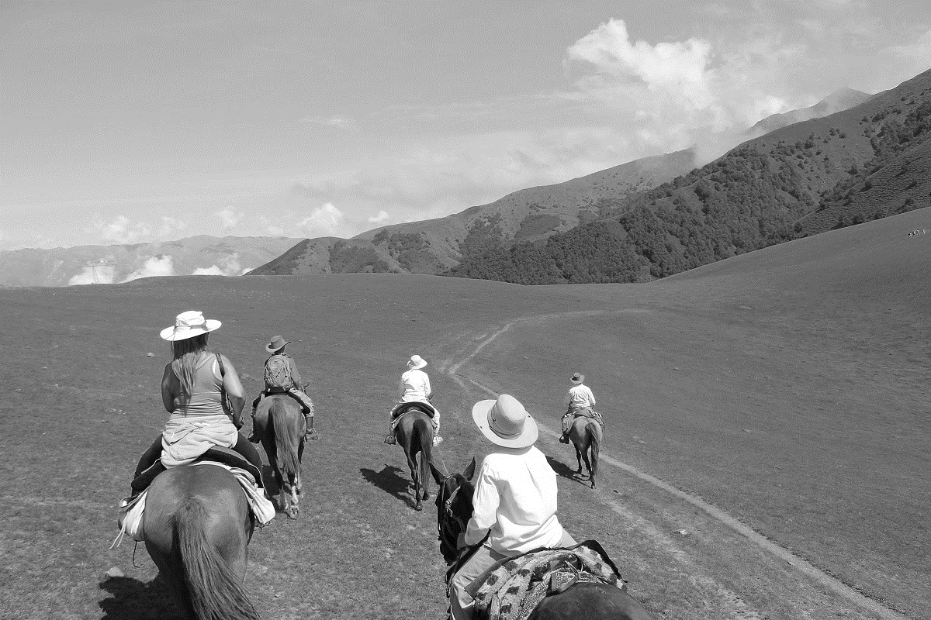
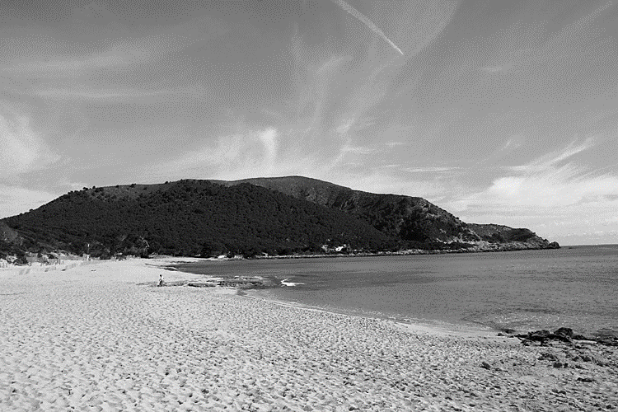
Paisaje Natural
UN IDAD
1

Slide 7
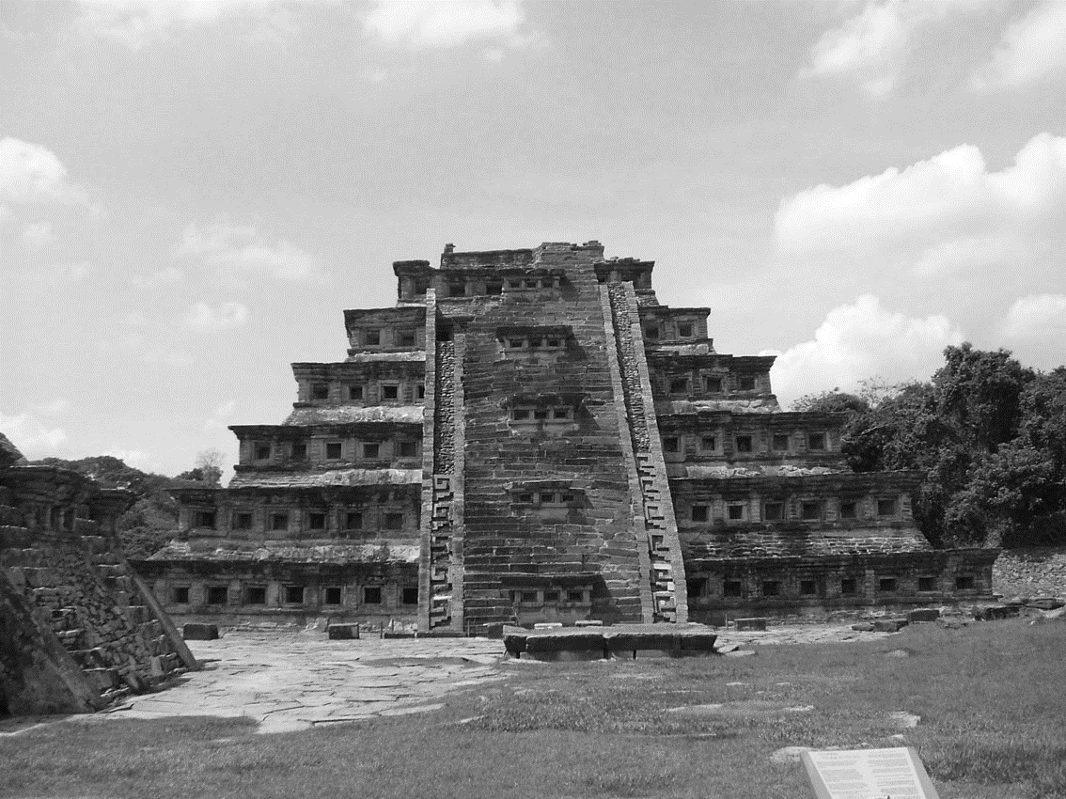
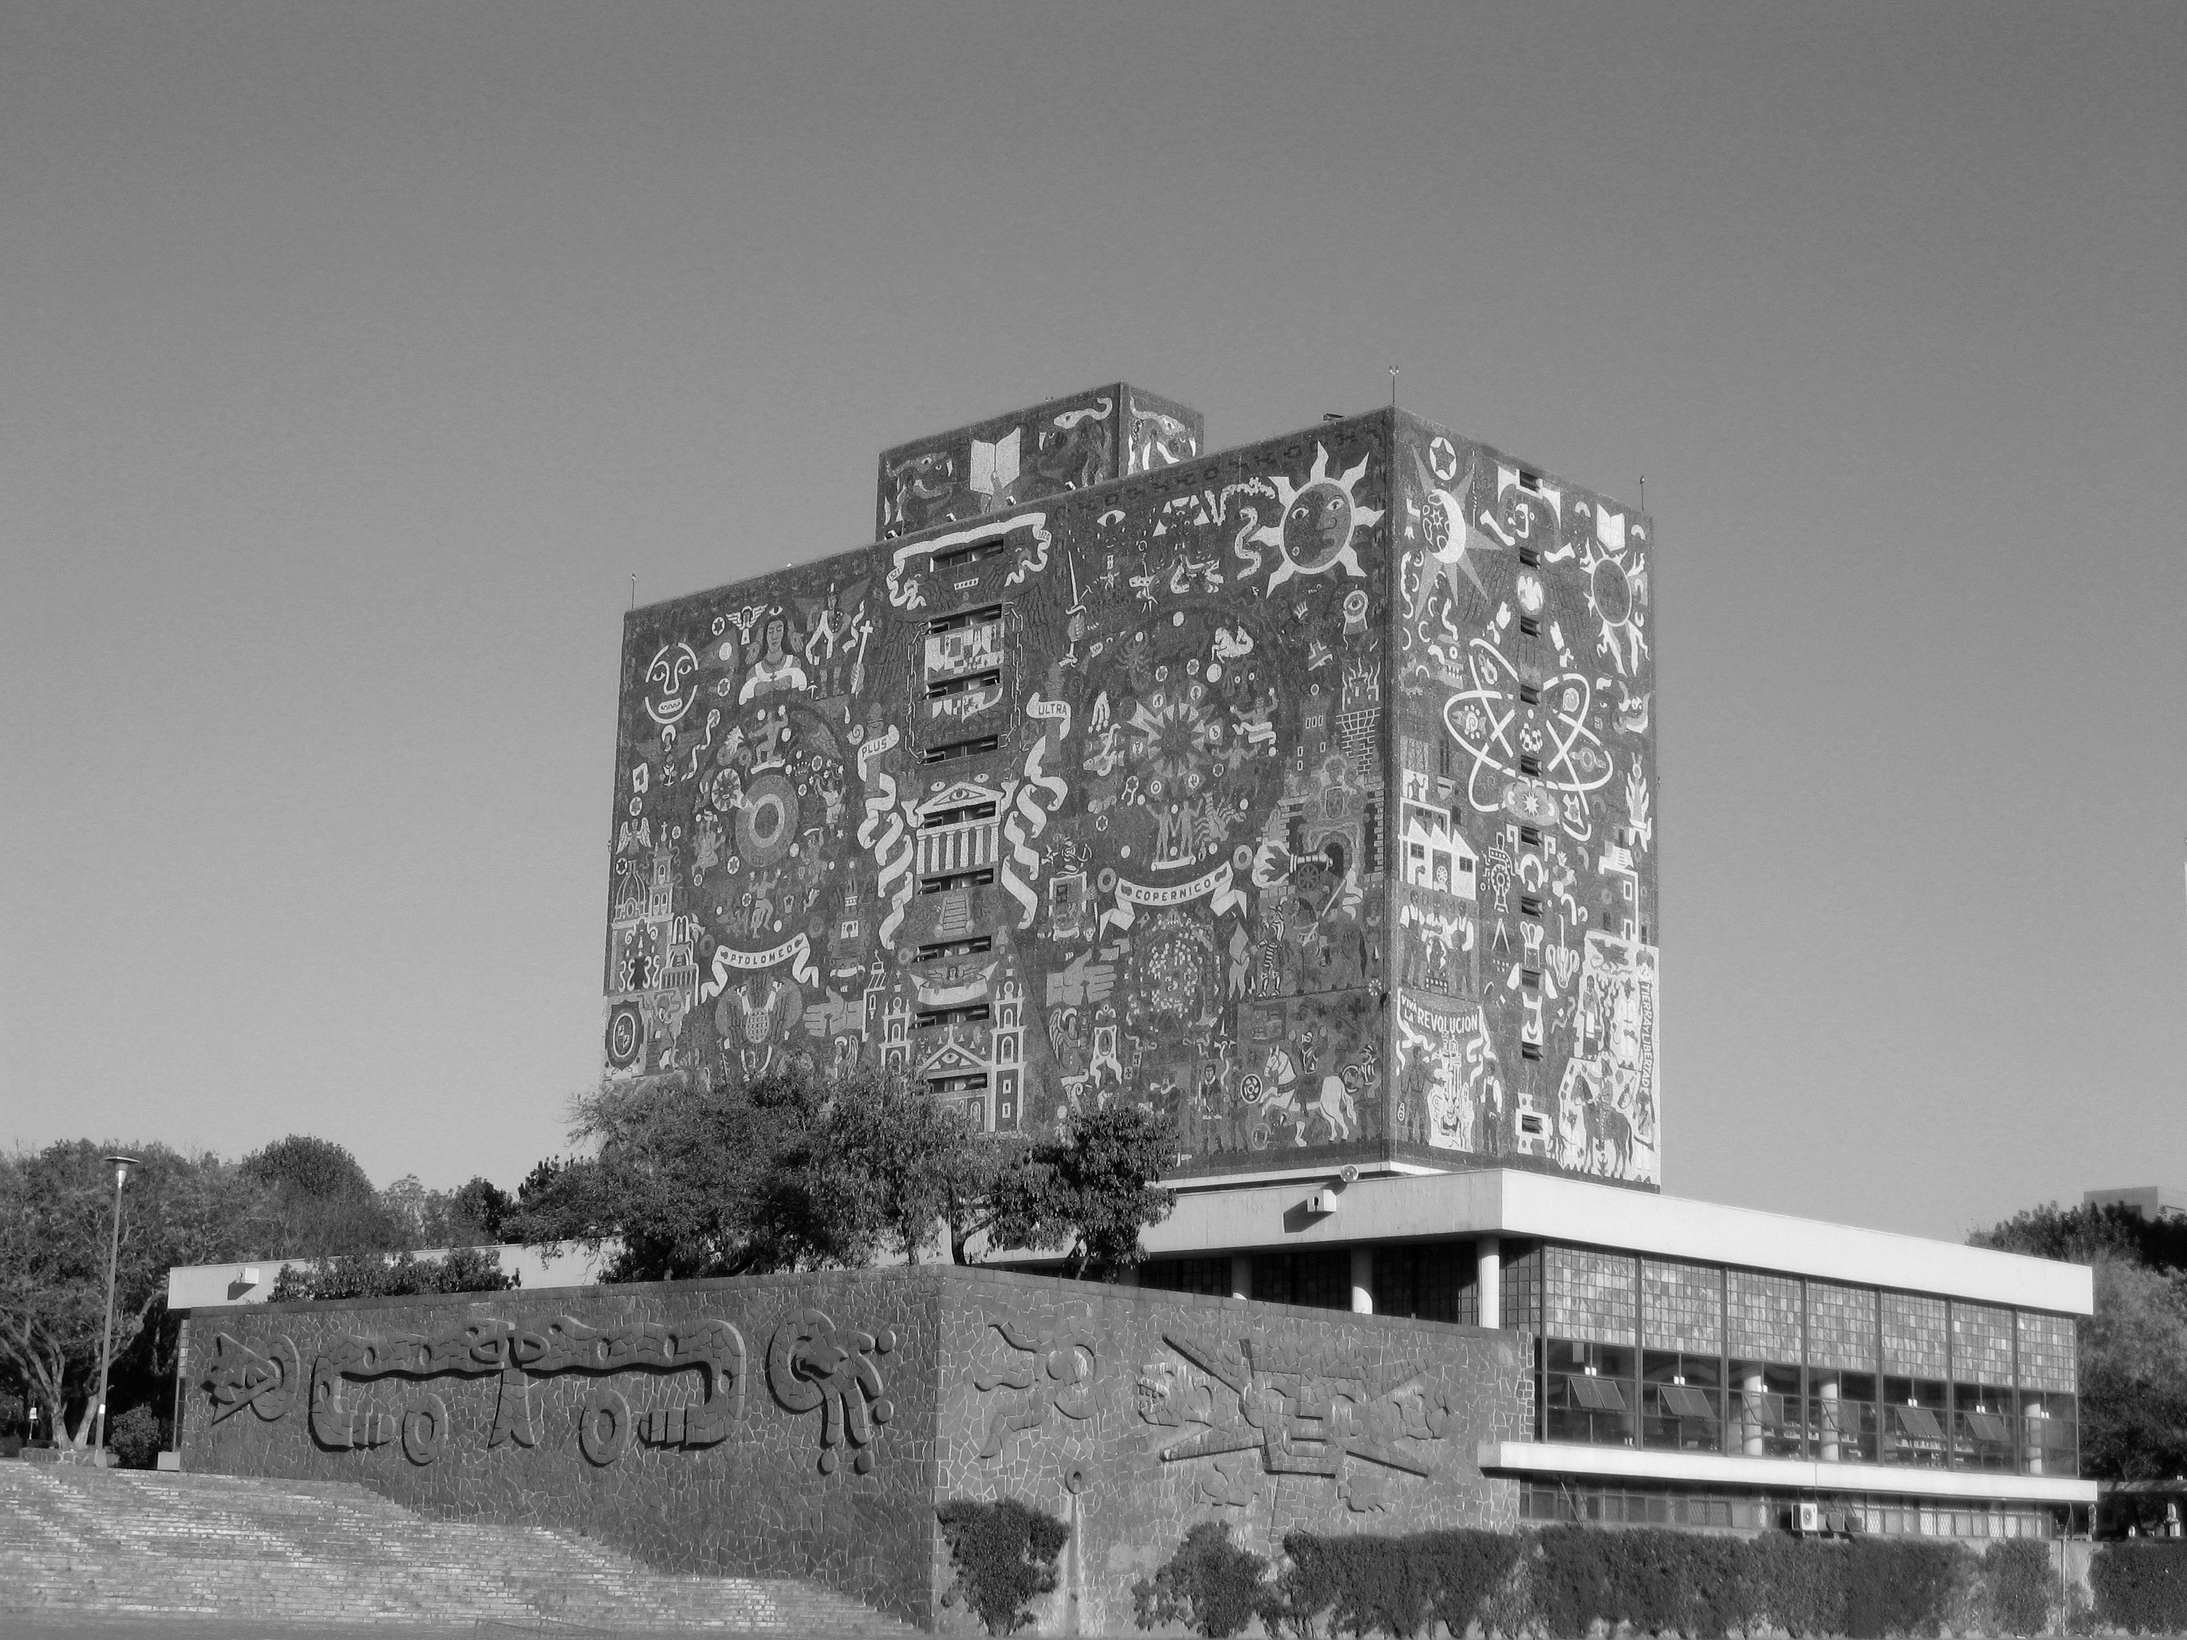
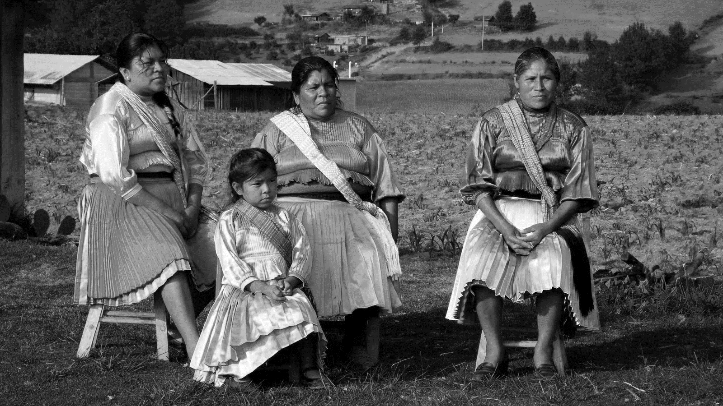
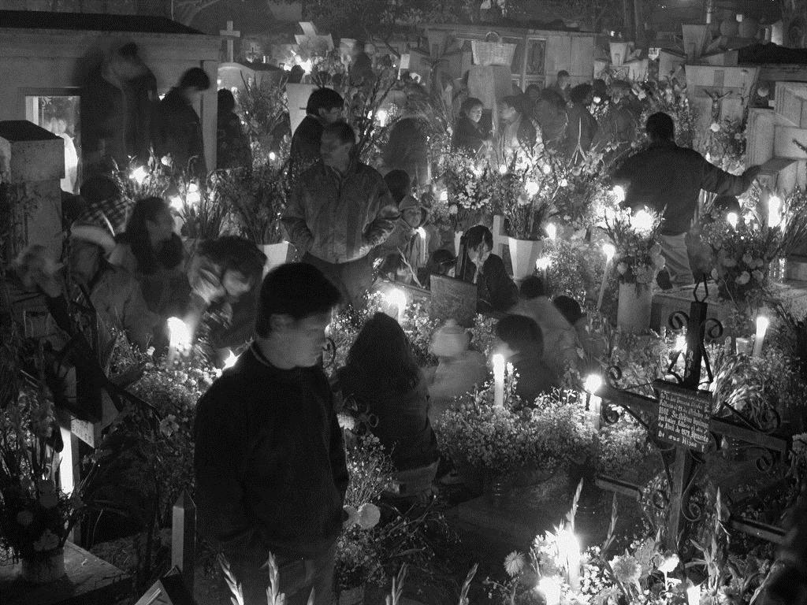
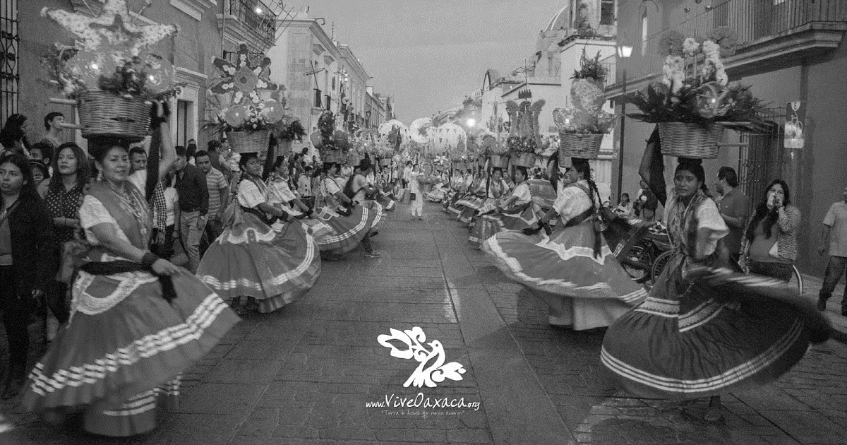
Paisaje Social
Cultural

Slide 8
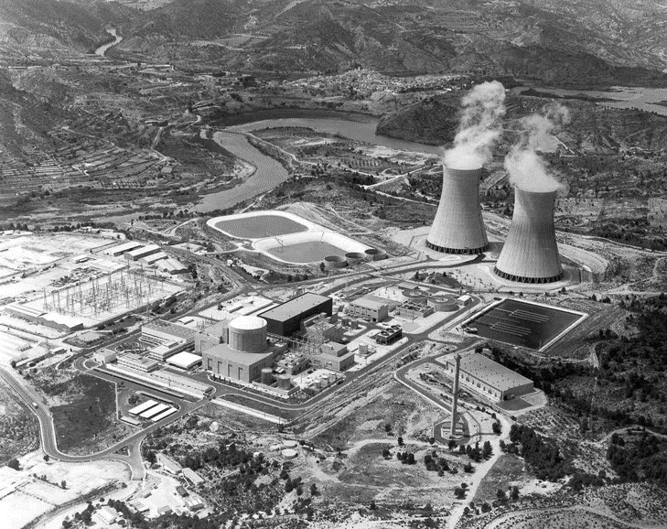
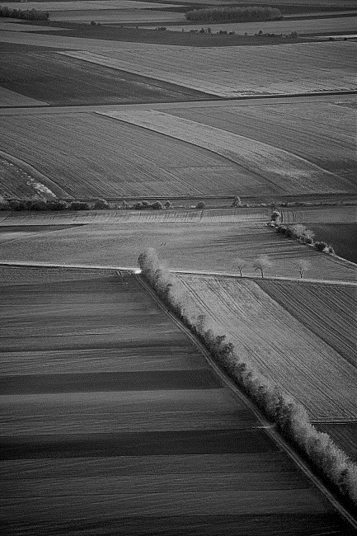
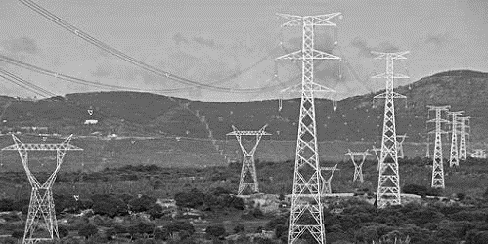
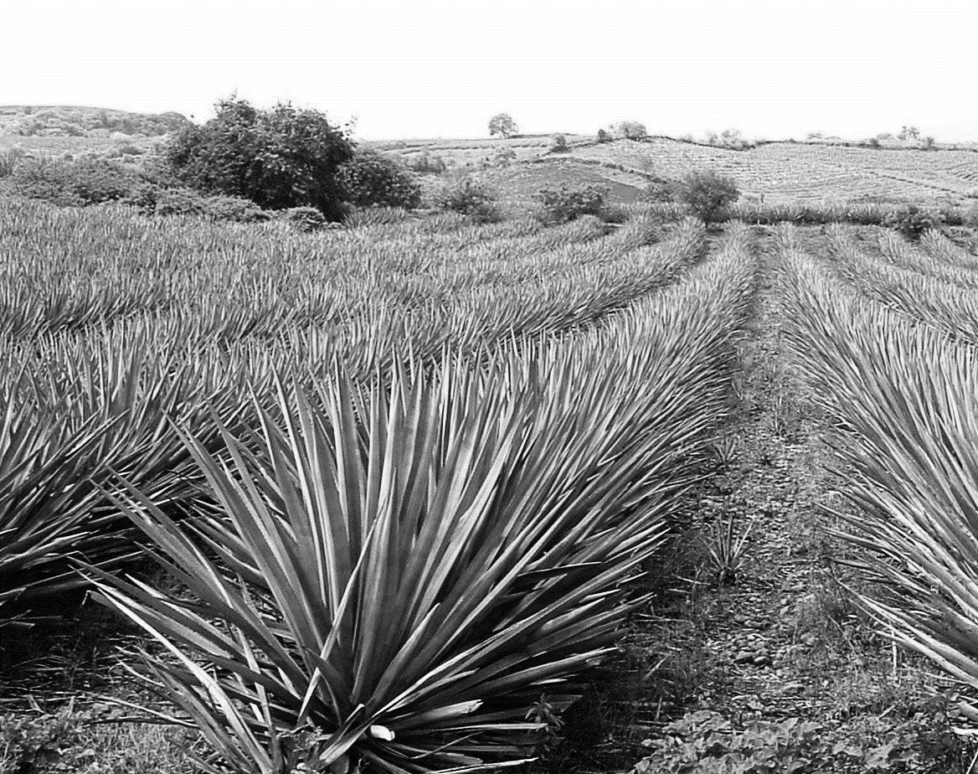
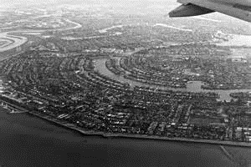
UN IDAD
1

Slide 9
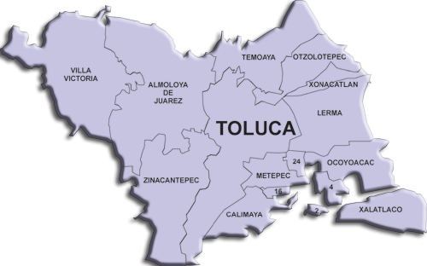
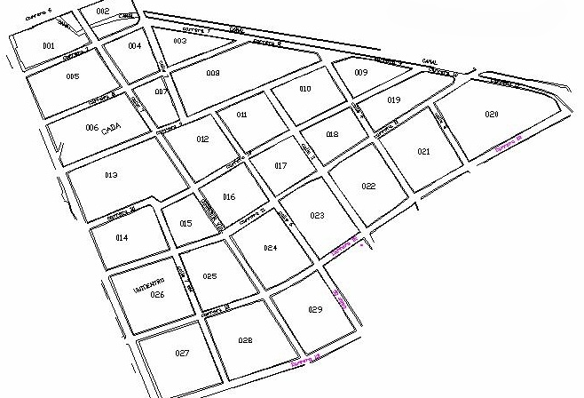
Lugar
UN IDAD
1
Se asocia con el espacio inmediato, reconocido a partir de un nombre o límites, que lo identifica (negocio, casa, escuela, barrio, pueblo, colonia, localidad, municipio, Estado, País…) y genera un sentido de pertenencia o identidad.

Slide 10
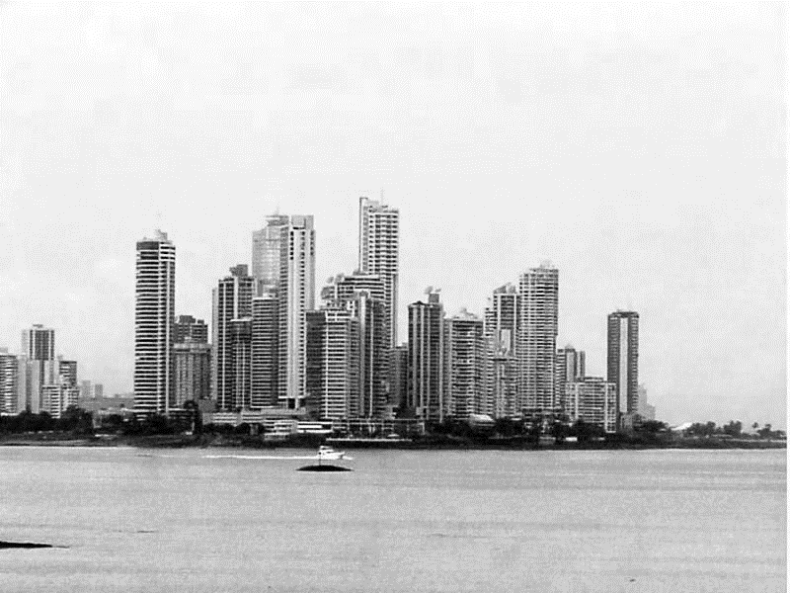
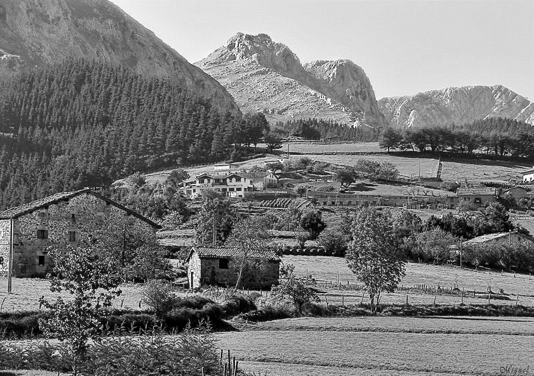
Medio
UN IDAD
1
Depende del tipo de paisaje, servicios e infraestructura.
URBANO
RURAL

Slide 11
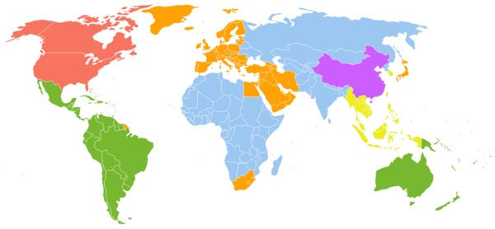
Región
UN IDAD
1
Espacio relativamente homogéneo caracterizado por la interrelación de uno o varios componentes, que le dan identidad, y va en base de diferentes funciones.
Puede haber tantas regiones como objetos de estudio.
Regiones naturales, biogeográficas, económicas, culturales, lingüísticas, turísticas…
Su delimitación puede o no respetar los límites administrativos.

Slide 12
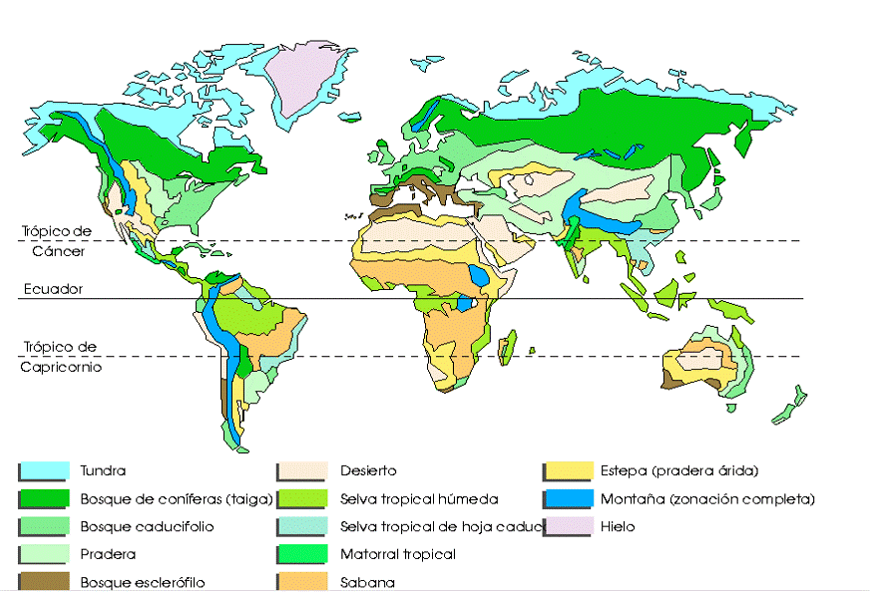
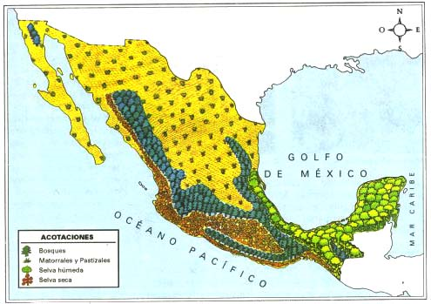
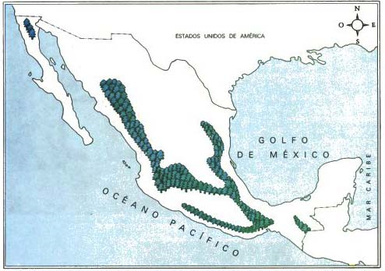
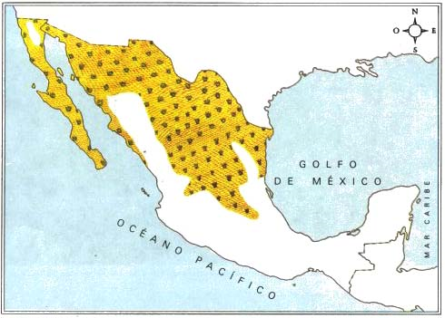
Región Natural
UN IDAD
1
Las regiones naturales se determinan con base en la distribución y diversidad de los componentes físicos o naturales del espacio geográfico, como por ejemplo el relieve, la vegetación, el clima, la hidrografía, la fauna, entre otros.

Slide 13
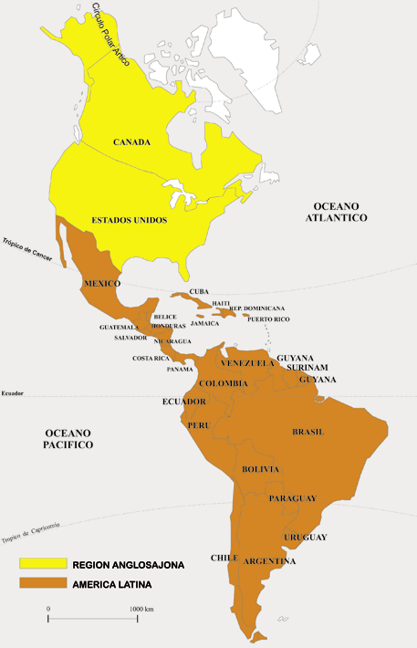
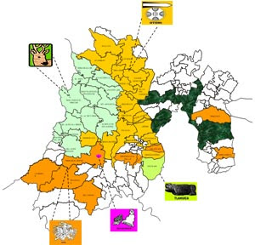
Región Cultural
UN IDAD
1
Las regiones culturales se pueden definir en razón de diferentes componentes: la lengua, la historia en común o la religión.

Slide 14
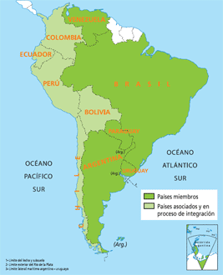
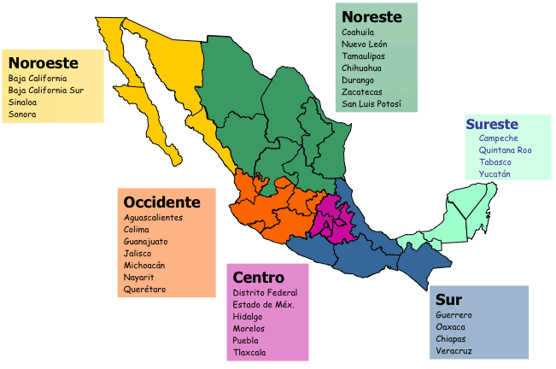
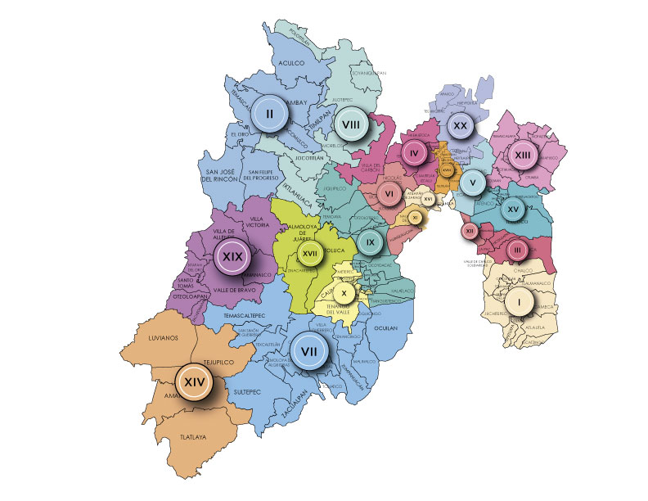
Región Económica
UN IDAD
1
Se definen a partir de acuerdos o intercambios comerciales entre países o provincias, y dependiendo del grado de desarrollo.

Slide 15
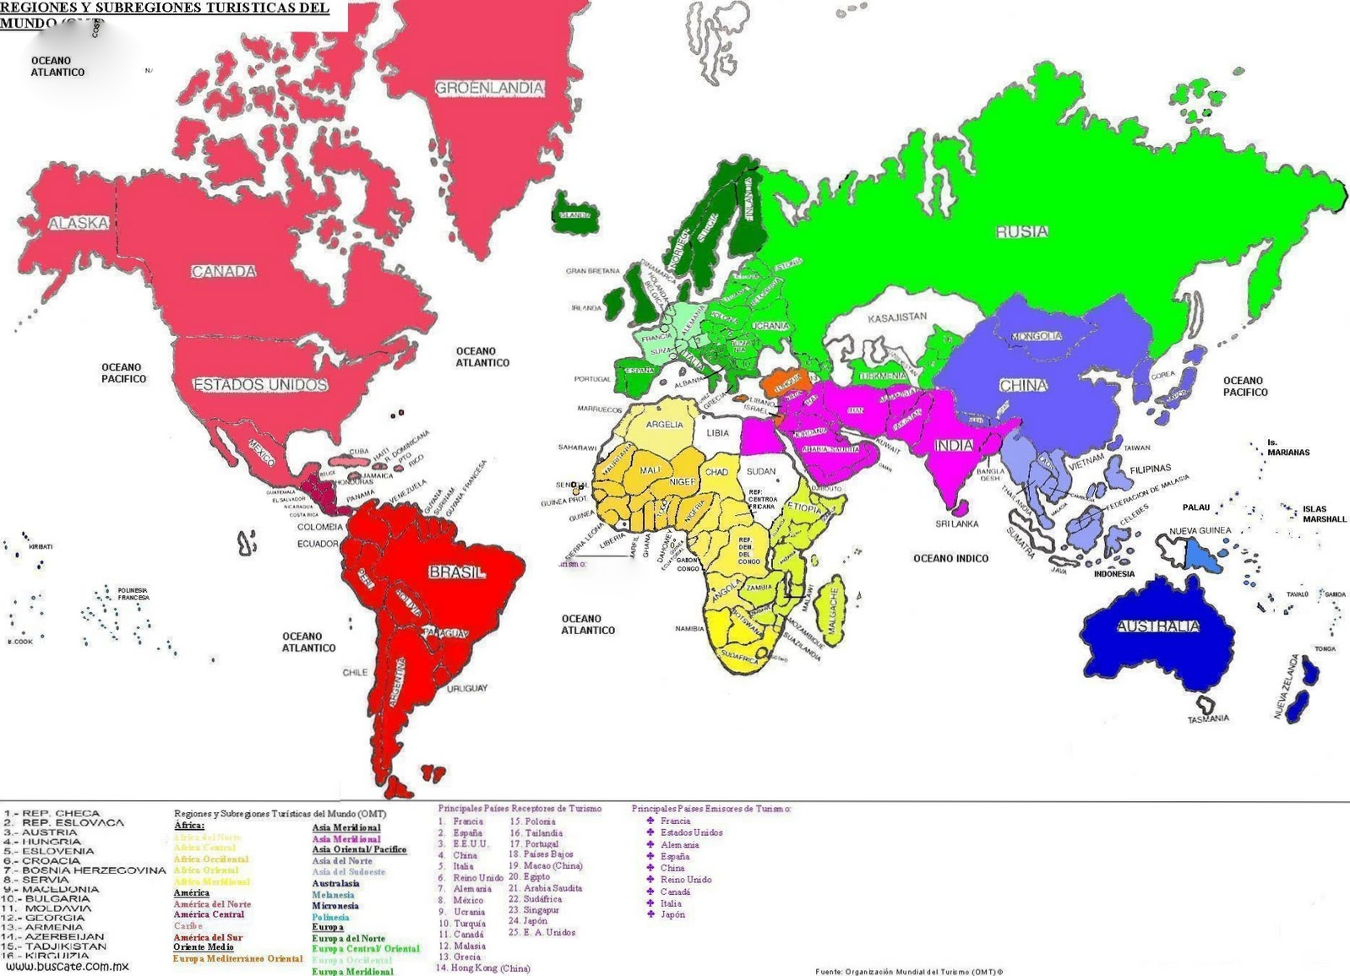
Región Turística
UN IDAD
1
Se definen a partir de la oferta o por tipo de servicio turístico que se ofrece.

Slide 16
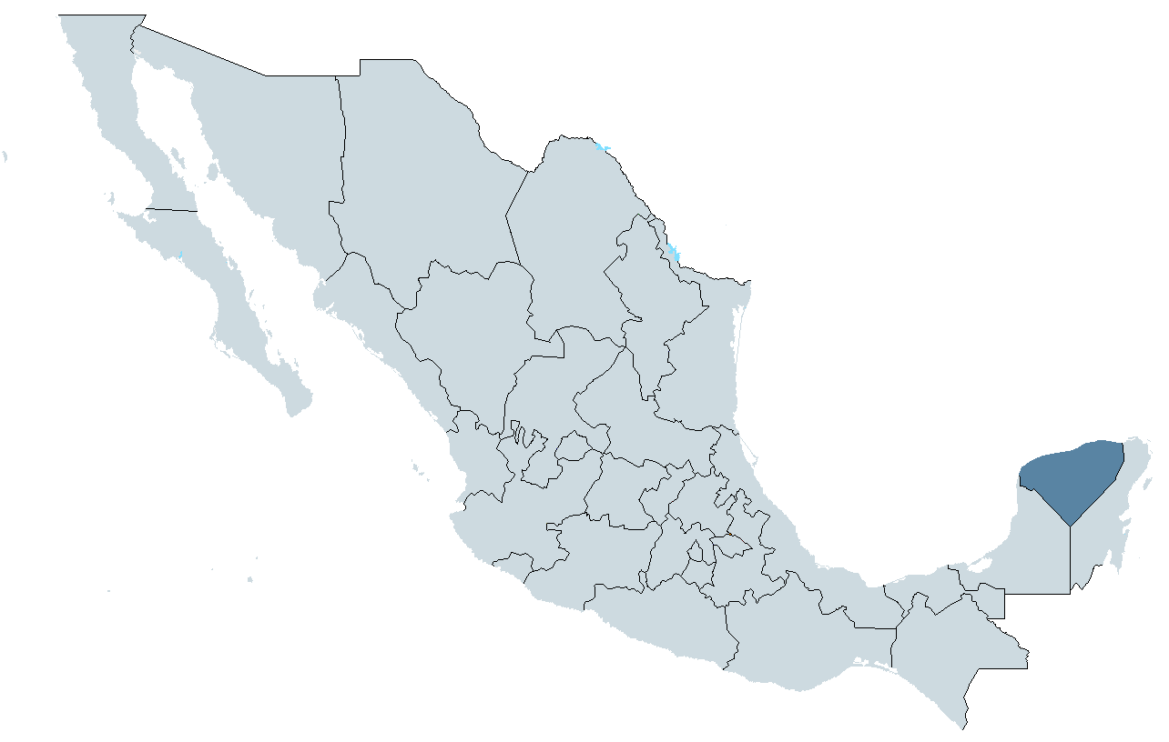
ACTIVIDAD 8
Delimitación de Región
En un mapa de la república mexicana y en base al texto proporcionado, delimita las 12 regiones turísticas de nuestro país.
Distingue a cada una, con diferente color.
UN IDAD
1

Slide 17
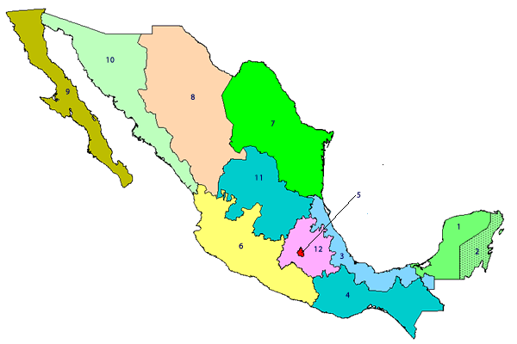
RESULTADO.
UN IDAD
1

Slide 18

UN IDAD
1
Referencias bibliográficas del tema:
- Hiernaux, Daniel, (2006), “Geografía del turismo” en Hiernaux, Daniel y Alicia Lindón, directores, Tratado de Geografía Humana, Barcelona-México: Anthropos Editores-Universidad Autónoma Metropolitana Iztapalapa, pp.401-432.

